Slide 1









Fatih Sultan Mehmet Mahallesi Mimar Sinan Caddesi No 21 Merkez/NEVŞEHİR
nevsehirram
MADDE
BAĞIMLILIĞI
(VELİLERE YÖNELİK
YÖNELİK)
@NevsehirRam
Nevşehir Ram
0384 213 05 59

Slide 2
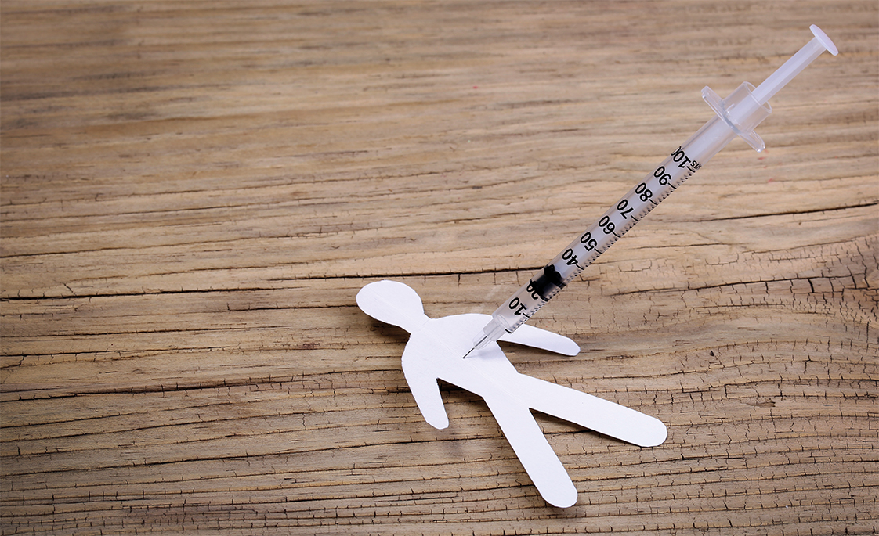
uyuşturucu
özgürlüğün
sonu
YETİŞKİN
Notes:
Bu sunudaki içeriğin daha ayrıntılı hâline Yeşilay tarafından yetişkinlere ve anne babalara yönelik hazırlanmış aşağıdaki kitapçıktan ulaşabilirsiniz:
Uyuşturucu Özgürlüğün Sonu, Yeşilay Bilim Kurulu, 2016, İstanbul, Yeşilay TBM Alan Kitaplığı Dizisi No: 10.

Slide 3
Sunum İçeriği
Madde bağımlılığı nedir?
Bağımlılık yapıcı maddeler nelerdir?
Bağımlılığın olumsuz etkileri
Madde kullanımı belirtileri
Bağımlılık nasıl başlar ve ilerler?
Kullanıcıların sığındığı gerekçeler
Bağımlılık nasıl tedavi edilebilir?
Madde kullanımının getirdiği yasal sorumluluklar
03

Slide 4
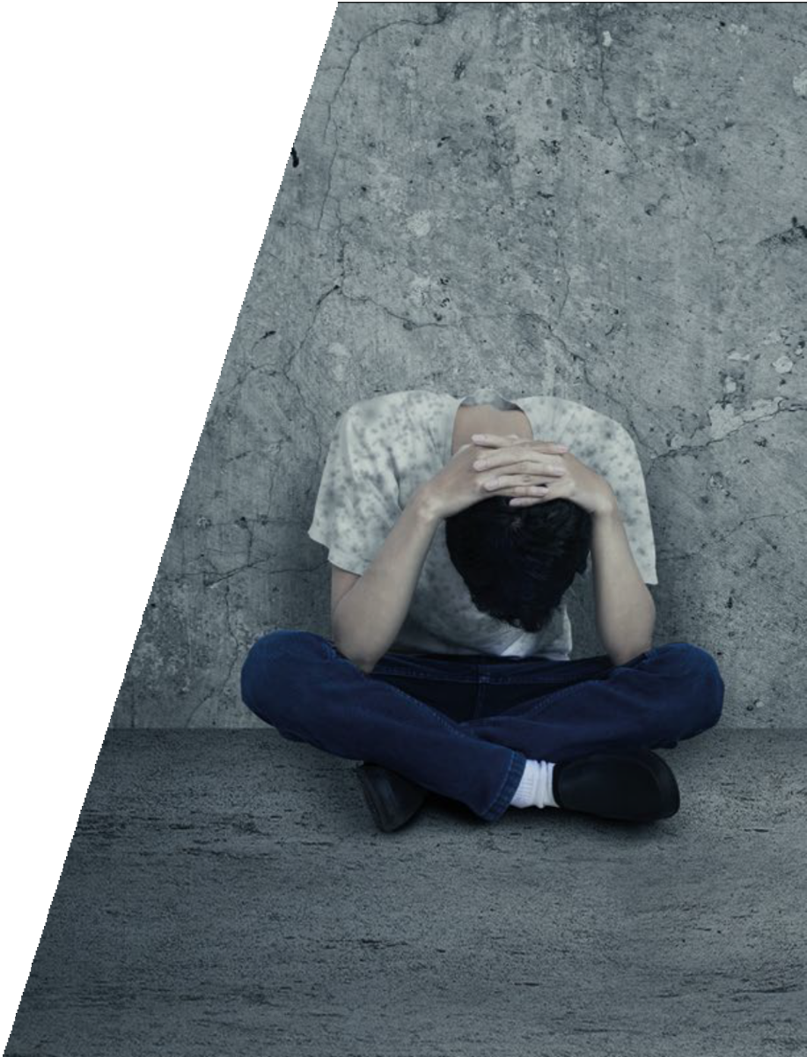
Madde Bağımlılığı Nedir?
Vücudun bir ya da birden çok işlevini olumsuz
yönde etkileyen maddelerin kullanılması.
Bundan zarar görüldüğü hâlde bu maddelerin
kullanımının bırakılamamasına verilen addır.
Madde bağımlılığından korunmanın
en iyi yolu hiç başlamamaktır.
04

Slide 5
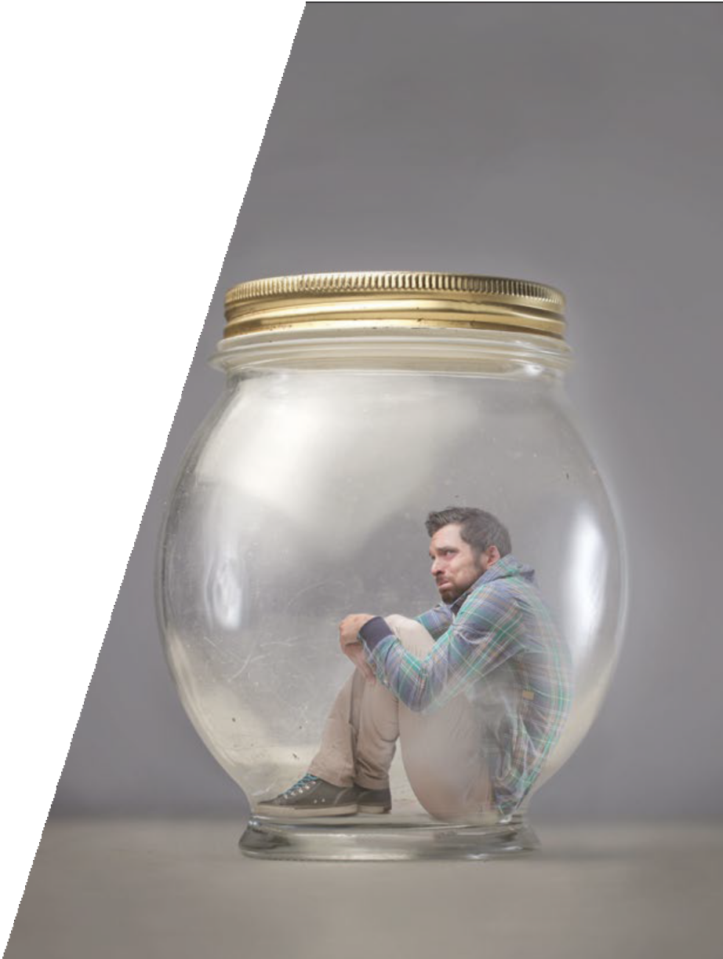
Bağımlılık Yapıcı Maddeler
Bağımlılık
Yapıcı Maddeler
Tütün
Alkol
Opiyatlar: Morfin, Eroin, Kodein, Metadon
05

Slide 6
Bağımlılık Yapıcı Maddeler
Uyaran
Maddeler
Uyuşturan
Maddeler
Kokain
Esrar
Crack
LSD
Amfetamin
GHB
Ecstasy
Sihirli mantarlar
Metamfetamin
Herbal spices
Captagon
(SK-Bonzai)
06

Slide 7
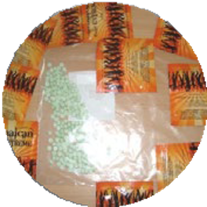
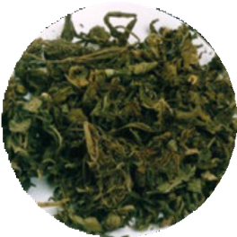
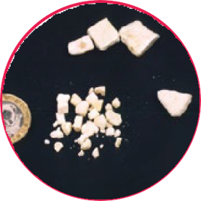
Bağımlılık Yapıcı Maddeler
Sentetik
Kannobinoid
Esrar
Kokain
Maddesi
07

Slide 8
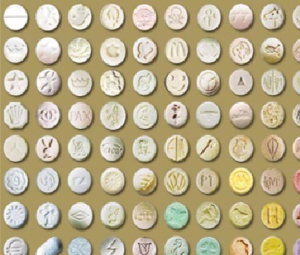
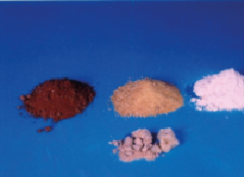
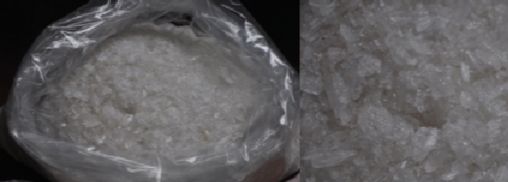
Bağımlılık Yapıcı Maddeler
Ekstasy
(MDMA)
Afyon
Türevleri
Meth
Maddesi
08

Slide 9
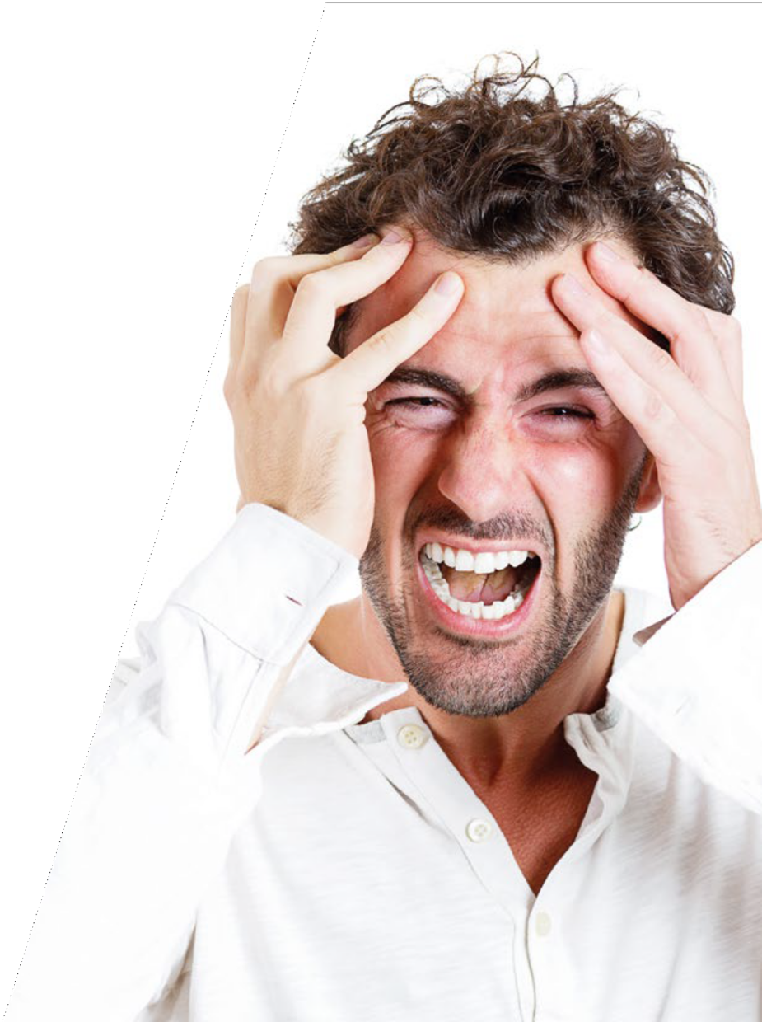
Bağımlılığın Olumsuz Etkileri Nelerdir?
8
Notes:
Eğiticiye Not: Katılımcılara yukarıdaki soru sorulur ardından cevaplar alınır. Katılımcıların cevapları alınırken herhangi bir yorumda bulunulmaz. Cevaplar geldikten sonra bir sonraki slaytlar açılarak onların söylediklerinden olmayan varsa söylenir. Tüm yanıtlarla ilgili tek tek geribildirim verilir.

Slide 10
Bağımlılığın Olumsuz Etkileri
Bağımlının kendine güveni azalır.
Bağımlının kontrolü zayıflar.
Bağımlının insani prensipleri ve değerleri yok olmaya başlar.
Kullandığı maddeler bağımlının vücudundaki savunma mekanizmalarını yok edip bağışıklık sistemini zayıflatır.
Bağımlının frengi, verem, AIDS, kanser, kangren, hepatit B ve
hepatit C gibi birçok ölümcül hastalığa kapılma riski artar.
10

Slide 11
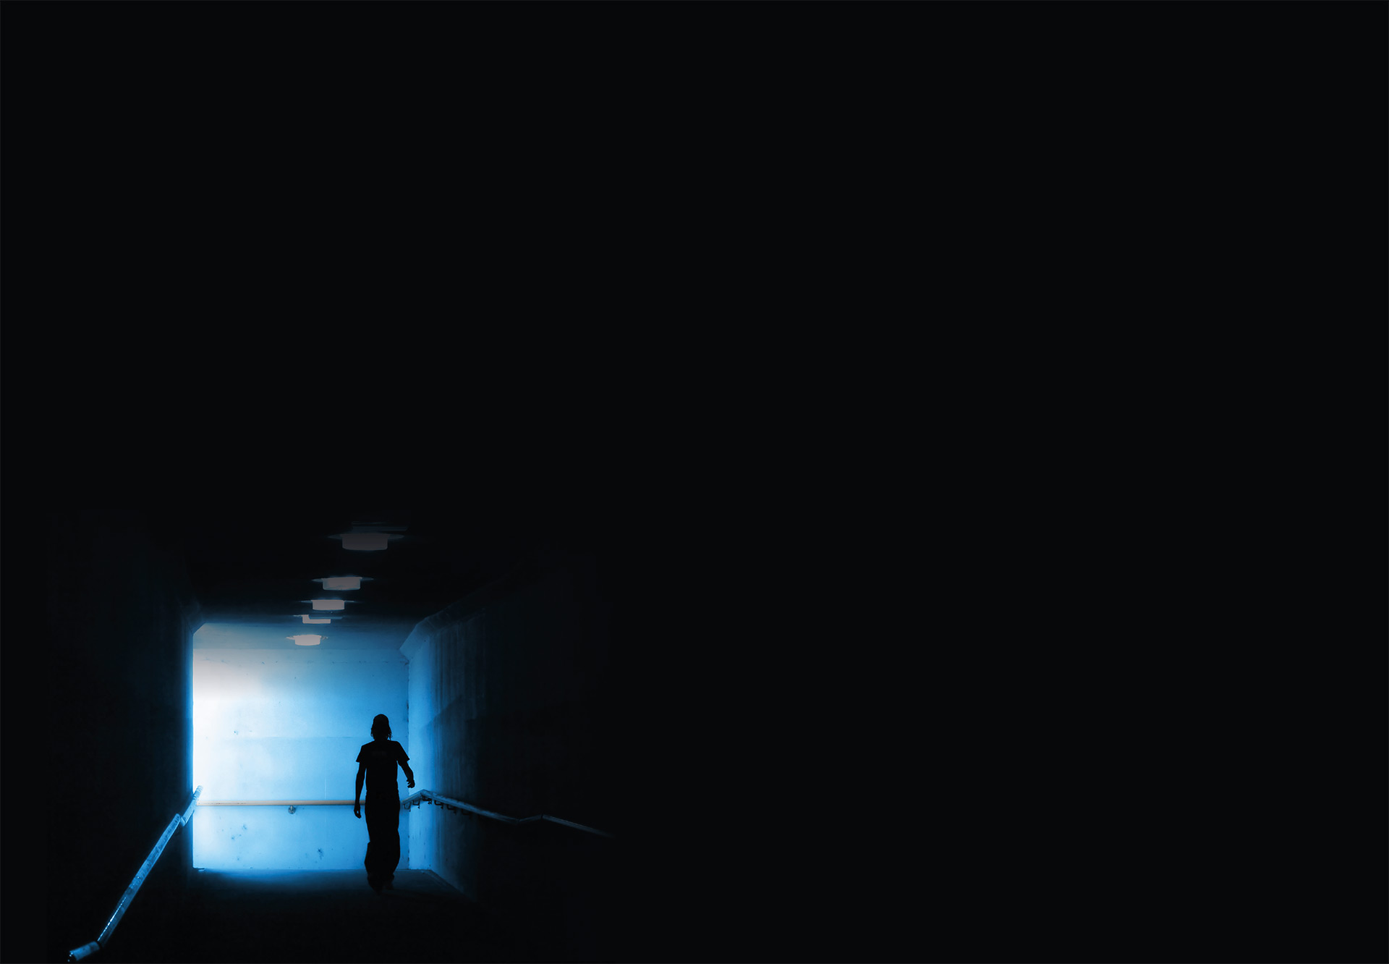
DAVRANIŞLARI KONTROL EDEMEME
KALP KRİZİ
İNTİHAR
MİDE KANSERİ
GENÇ YAŞTA ÖLÜM
ÖLÜMCÜL HASTALIKLAR
PARANOYA
AİLEVİ PROBLEMLER
DİŞ ÇÜRÜMELERİ
AKCİĞER İLTİHABI
CİNAYET
KISMİ FELÇ
KALP HASTALIKLARI
İŞ KAYBI
KAYGI
AĞIZDA TARTAR VE PLAK BİRİKİMİ
HAFIZA ERİMESİ
Madde
Bağımlılığın
Olası Sonuçları
ve Zararları
11

Slide 12
KAZALAR
KORKU
DÖKÜNTÜ VE SİVİLCELER
SOĞUK VE SOLGUN BİR CİLT
KELLİK
BALGAM BİRİKMESİ
AĞIZ VE GIRTLAK KANSERİ
GEÇİCİ HAFIZA KAYBI
KANSER
DENGE KAYBI
İŞTAH KAYBI
AKNE
ASTIM
HIZLI VE DÜZENSİZ KALP ATIŞLARI
BEYİN HASTALIKLARI
KALP ATIŞLARINDA ANİ ARTIŞ
AMFİZEM
Madde
Bağımlılığın
Olası Sonuçları
ve Zararları
12

Slide 13
Bağımlılık Belirtileri
1. Fiziksel Belirtiler
2. Davranışsal Belirtiler
3. Psikolojik Belirtiler
Kullanılan maddeye bağlı olarak farklı belirtiler
olabileceğini unutmayınız.
Bu üç alandaki bazı belirtileri gördüğünüzde,
bu durumun başka bir sebepten kaynaklanıp
kaynaklanmadığına emin olunuz.

Slide 14
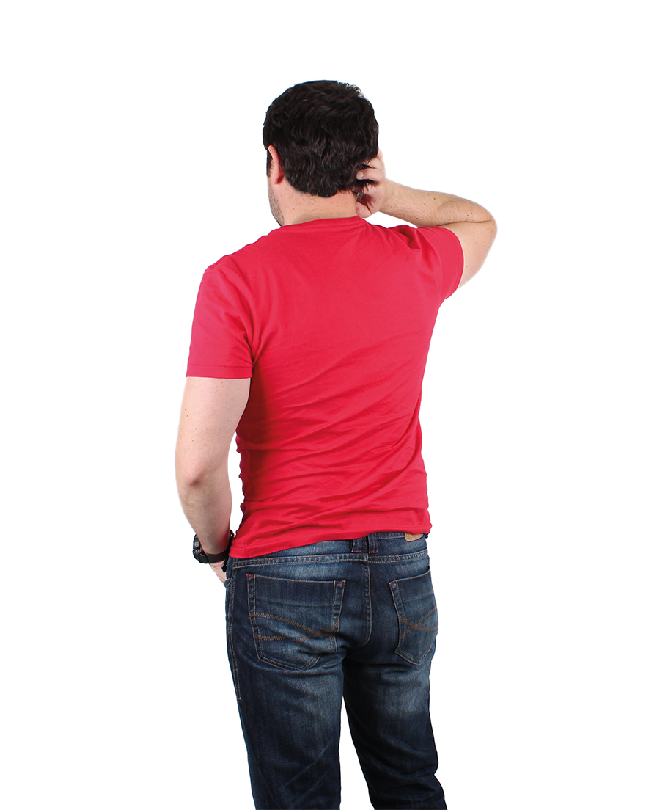
Fiziksel Belirtiler
Gözlerde kızarıklık ve göz bebeklerinde büyüme
Uyku bozuklukları (aşırı uyuma, uyuyamama vb.)
Ani kilo kaybı
Kusma veya iştahsızlık
Epilepsiye bağlı olmayan kasılma nöbetleri
Bitkinlik

Slide 15
Fiziksel Belirtiler
Fiziksel görünümde değişiklik
Kişisel bakımı ihmal etme
Hareketlerde dikkat çeken koordinasyon bozukluğu
veya dengesizlik
Alışılmadık bir ağız kokusu
Vücutta veya ellerde istemsiz titreme

Slide 16
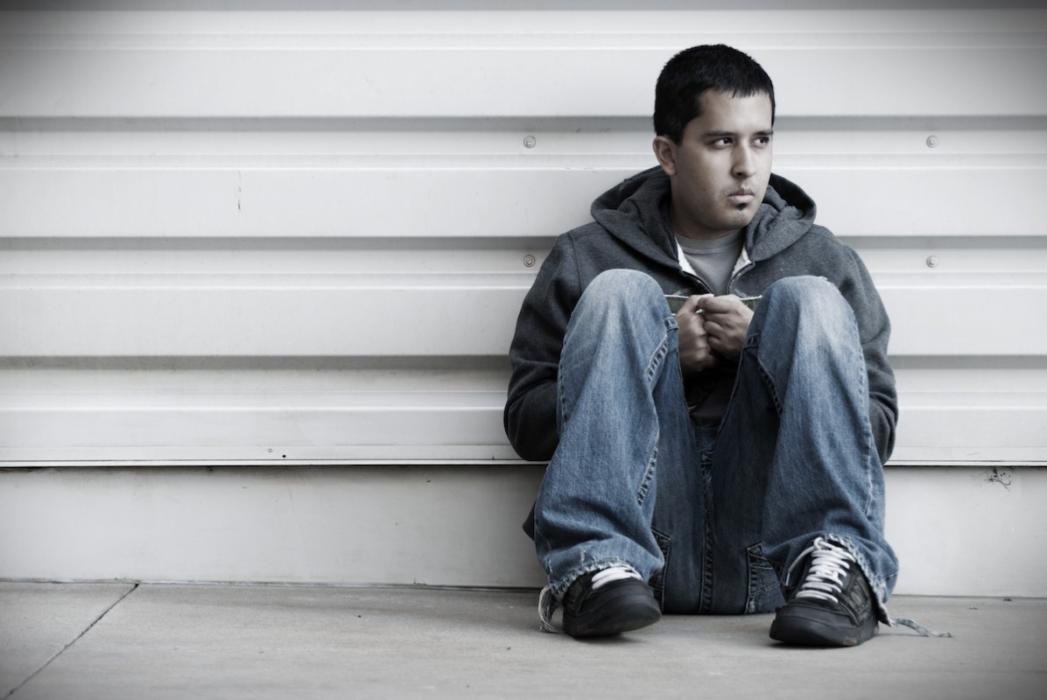
Davranışsal Belirtiler
Okula ve derslere karşı ilgide azalma
Ders başarısında düşme
Dikkat vermede ya da odaklanmada azalma
Okul dışındaki aktivitelere (hobiler, spor vb.)
karşı ilgisizlik
Arkadaşlardan veya öğretmenlerden
gelen şikâyetler

Slide 17
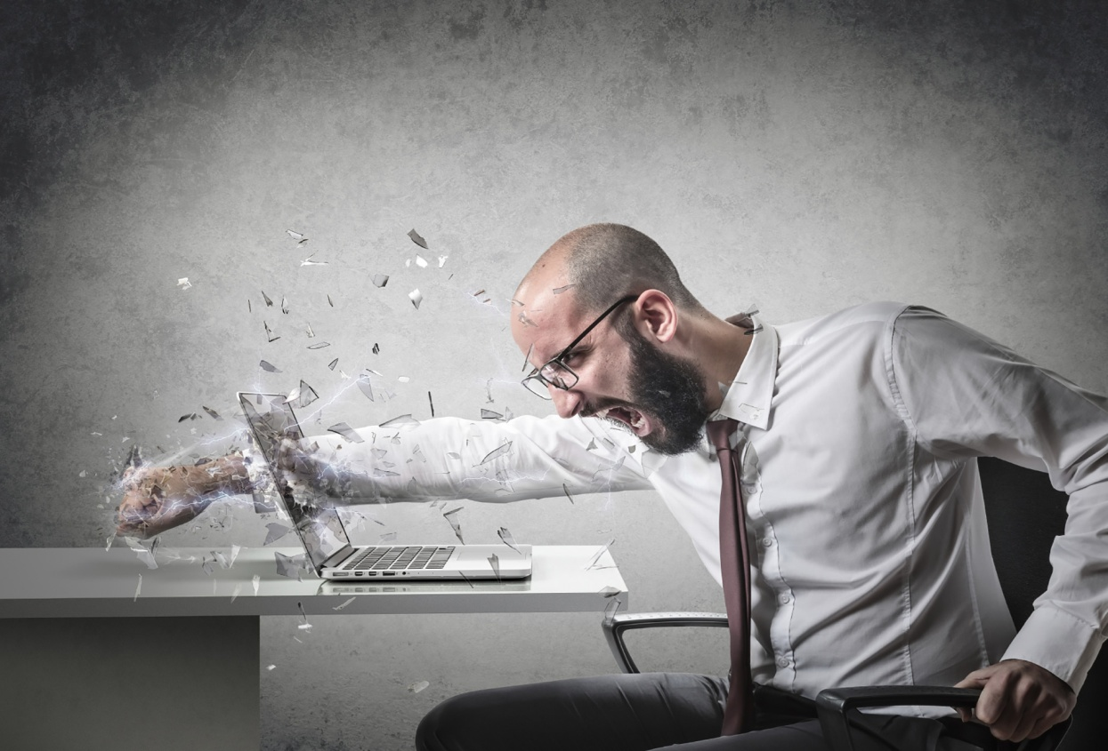
Davranışsal Belirtiler
Arkadaşlarından ya da çevresinden sık sık borç almaya başlama
Kendini dış dünyadan uzaklaştırma, içine kapanma
Daha fazla özgürlük talep etmeye başlama
Göz kontağı kurmadan konuşmaya çalışma
Agresif davranışlarda bulunma

Slide 18
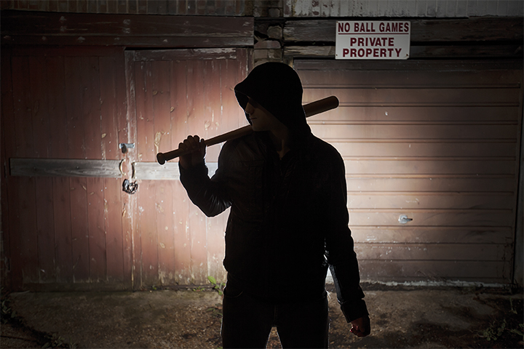
Davranışsal Belirtiler
Kişilikte ortaya çıkan, açıklanamayan değişiklikler
Arkadaş grubunda veya her zaman gidilen mekânlarda değişiklik
Gözlerdeki kızarıklığı saklamak için göz damlası, gözyaşı sıvısı kullanmaya başlama
Suç işleme davranışı
Oluşabilecek kötü kokuları bastırmak için gereğinden
fazla parfüm kullanma

Slide 19
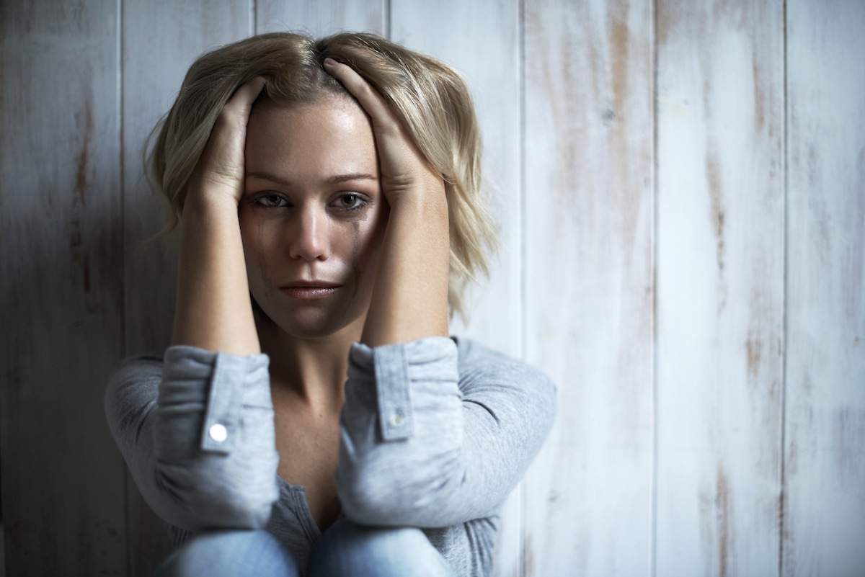
Davranışsal Belirtiler
Duygu durumunda ani değişimler, asabiyet, ani patlamalar veya nedensiz gülme gibi davranışlar
Beklenmedik bir şekilde zaman zaman ortaya çıkan aşırı hareketlilik ve aktivite artışı
Genel bir motivasyon eksikliği, odaklanma güçlüğü, dalgınlık
veya uyuşukluk
Herhangi bir sebebi olmaksızın korku duyma, içine
kapanma, gerginlik yaşama veya aşırı şüphecilik

Slide 20
Psikolojik Belirtiler
Kişilikte ortaya çıkan, açıklanamayan değişiklikler
Duygu durumunda ani değişimler, asabiyet, ani
patlamalar veya nedensiz gülme gibi davranışlar
Beklenmedik bir şekilde zaman zaman ortaya
çıkan aşırı hareketlilik ve aktivite artışı

Slide 21
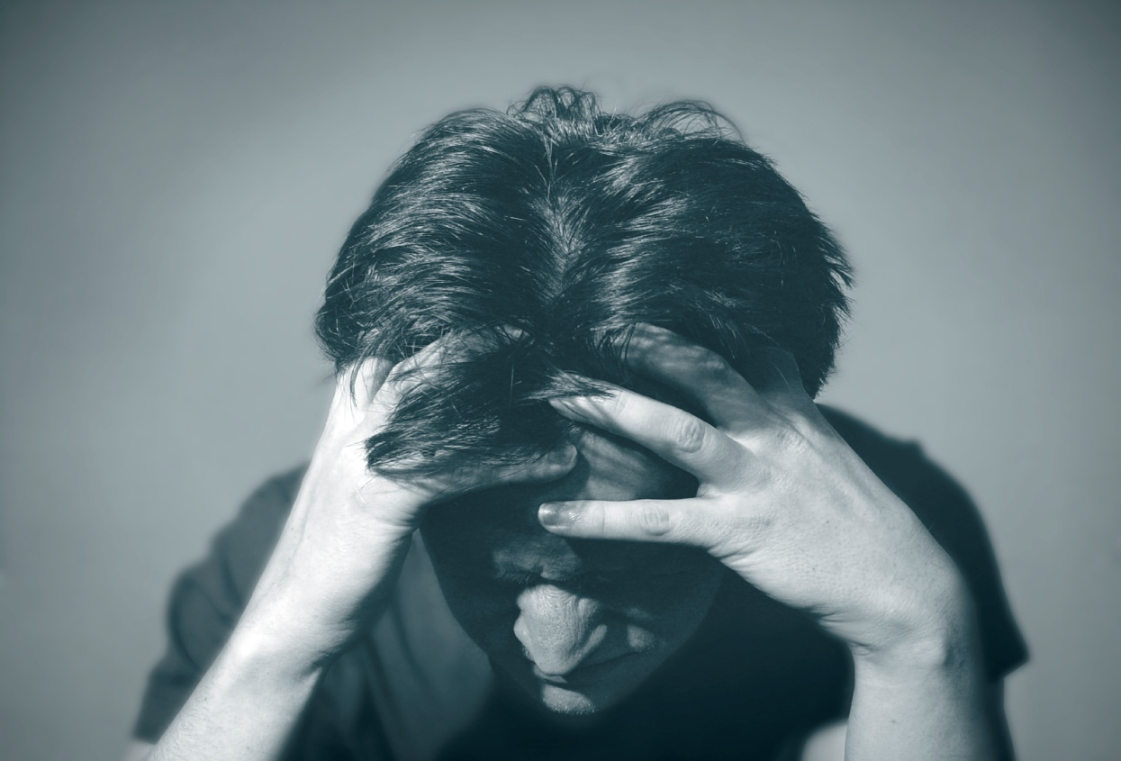
Psikolojik Belirtiler
Genel bir motivasyon eksikliği, odaklanma
güçlüğü, dalgınlık veya uyuşukluk
Herhangi bir sebebi olmaksızın korku
duyma, içine kapanma, gerginlik yaşama
veya aşırı şüphecilik

Slide 22


Kişi ne zaman
bağımlı sayılır?
Son 12 ay içerisinde şu belirtilerden en az üçünü gösteren kişi bağımlıdır:
22

Slide 23
Kişi Ne Zaman Bağımlı Sayılır?
Son 12 ay içerisinde aşağıdaki belirtilerden en az üçünü gösteren kişi bağımlıdır:
Madde miktarını sürekli arttırmak.
Bırakıldığında veya azaltıldığında fiziksel ve ruhsal yoksunluk belirtileri yaşamak.
Bırakmak için gösterilen çabanın sürekli boşa çıkması.
Sosyal, mesleki ve kişisel etkinliklerini azaltmak veya tamamen terk etmek.
Maddeyi sağlamak, kullanmak veya bırakmak için çok fazla zaman harcamak.
Fiziksel veya ruhsal sorunlara rağmen kullanmayı sürdürmek.

Slide 24
Bir kereden
bir şey olmaz.
Bıraktım,
bir daha da
başlamam.
Bir daha
kullanmam.
nasıl
?
Ben
bağımlı
olmam.
Artık
bırakacağım.
ilerler
Bırakmak
zorundayım.
İstersem
bırakırım.
Bu meret
bırakılmaz ki...

Slide 25
Madde Kullanmaya Nerede ve Ne Zaman Davet Ederler?
Notes:
Eğiticiye Not: Katılımcılara yukarıdaki soru sorulur ardından cevaplar alınır. Katılımcıların cevapları alınırken herhangi bir yorumda bulunulmaz. Cevaplar geldikten sonra bir sonraki slayt açılarak onların söylediklerinden olmayan varsa söylenir. Tüm yanıtlarla ilgili tek tek geribildirim verilir.

Slide 26
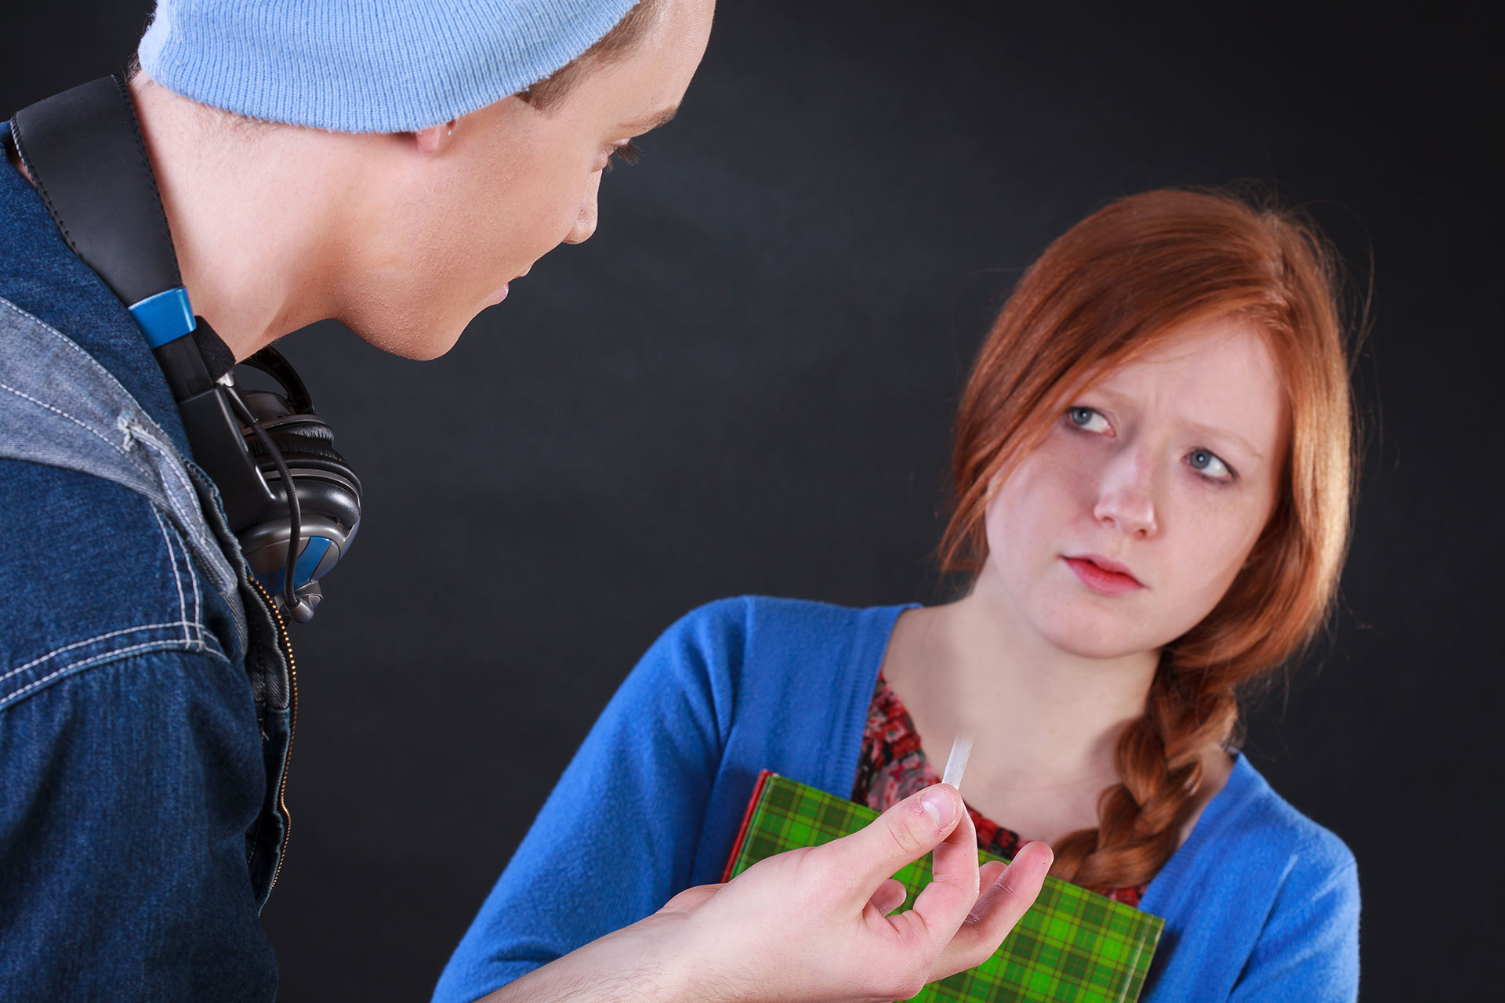
Madde Kullanmaya Nerede ve Ne Zaman Davet Ederler?
Maddeyi tanıtan, özendiren ve kullanma fikrini oluşturan genellikle yakın bir arkadaştır. Çünkü bu maddelerin zararlı olduğunu ve
kullanılmaması gerektiğini herkes bilir.
Madde kullanımı arkadaşlarınızla olduğunuz her yerde olabilir ama alkol, sigara, nargile kullanılan mekanlar, izbe yerler ve eğlence mekanları riskin daha yoğun olduğu yerlerdir.
26

Slide 27
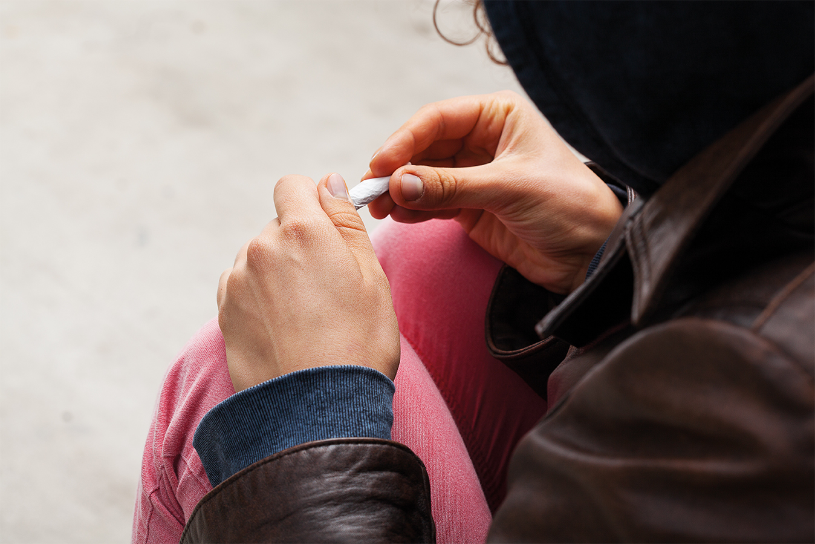
Kullananlar Hangi Gerekçelere
Sığınıyorlar?
Merak ettim, denedim.
Sınırlarımı aşmak istiyordum.
İçimdeki asi dürttü beni.
Arkadaşlarıma fark atmak istedim.
Arkadaşlara uydum.
Grupça karar aldık, dışında kalamazdım.
Sorunlarımı çözemedim, madde kullanarak
unuturum yahut çözerim diye düşündüm.
İddialı biri diye tanınıyordum,
imajımı korumak istedim.
27

Slide 28
Kullananlar Hangi Gerekçelere
Sığınıyorlar?
Madde kullananların bir kısmının itiraflarını
okudunuz. Sizce bunlar geçerli, doğru veya
anlamlı olabilir mi?
28

Slide 29
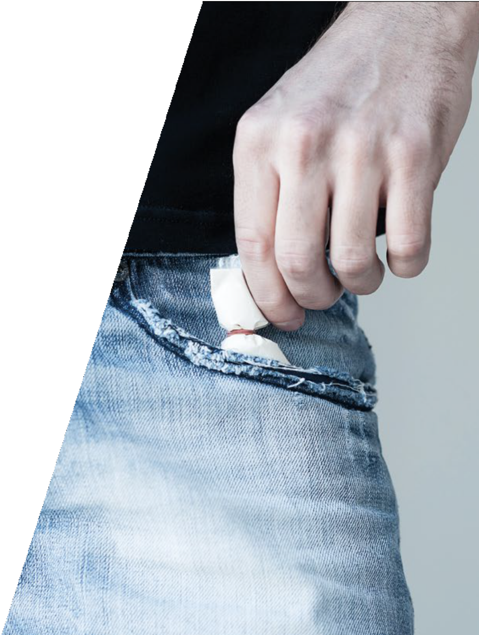
24
Nasıl Kandırıyorlar?
Benim iradem güçlüdür, ben bağımlı olmam.
Ben kendimi kontrol edebilirim.
Ottur, zararı yoktur. Bağımlılık da yapmaz.
Bir kere kullanmaktan bir şey çıkmaz.
Sadece zayıf insanlar bağımlı olur.
Herkes kullanıyor, bir şey olmuyor.
Madde kullanımı arkadaşlık ilişkilerimi arttırıyor.
İnsanın sosyal çevresinin genişlemesine yardımcı olur.
Madde, sadece kullanan kişiye zarar verir.
28

Slide 30
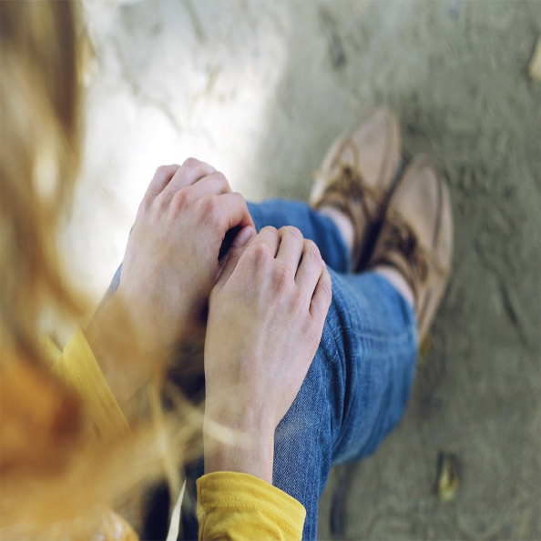
Madde Kullanımını Reddeden Kişiyi Bekleyen Klişeler
Yağcılık
“Sen olmazsan buranın tadı tuzu kaçar.”
Yalnız bırakma
“Eğer gidersen bir daha yüzüne bakmam.”
Yalvarma, acındırma
“Ne olur, hatırım için bir kez… Beni kırma!”
Tehdit
“Kesinlikle seni bırakmayız!”
Aşağılama
“Hadi süt çocuğu sen de! Ana kuzusu…”

Slide 31
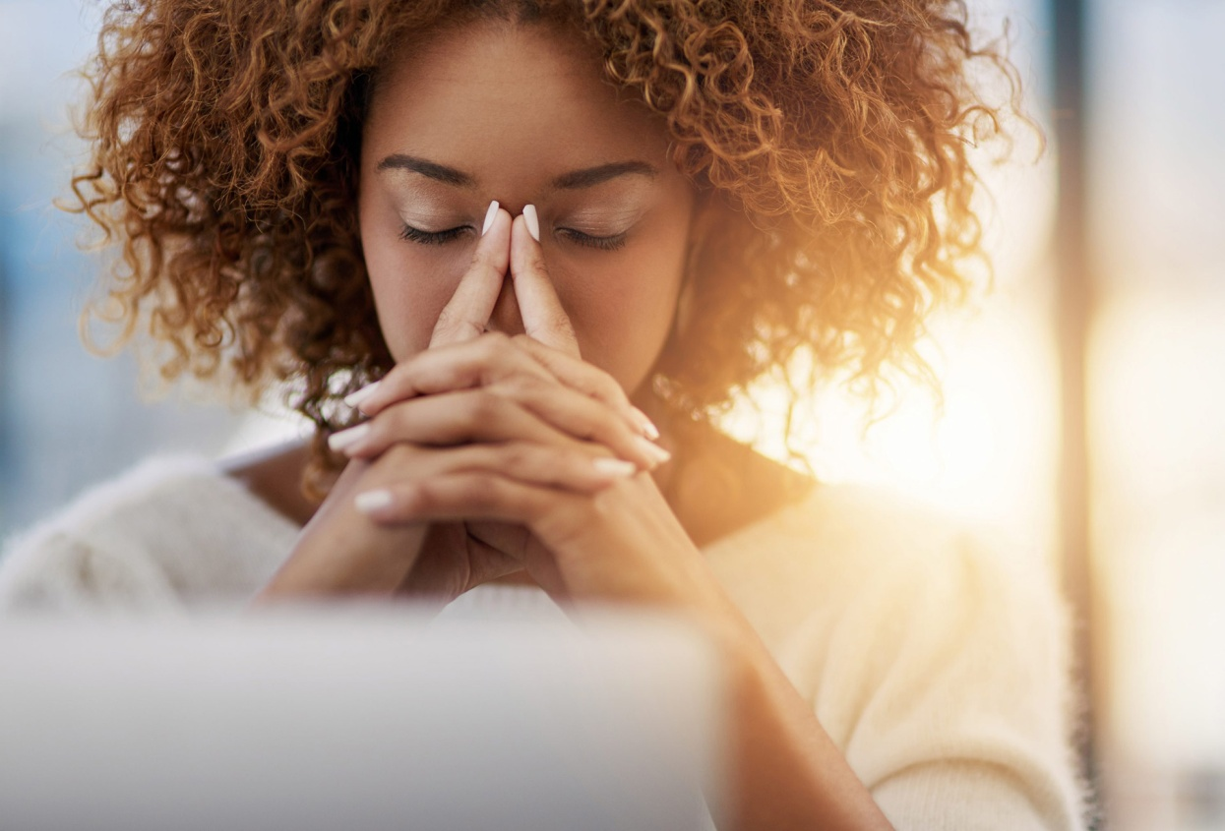
Bir Yakınınız Kullanıyorsa...
Madde kullanım problemi hakkında herhangi
bir bilgiye sahip olmadan arkadaşınızı
suçlamaktan ve yargılamaktan kaçının.
Madde kullanımına başlama sürecini ve
nedenlerini bilmeden ahlak dersi
vermeye kalkışmayın.
Arkadaşınız onunla kurmaya çalıştığınız
iletişimde size karşıt tepki gösterebilir.
İletişim kurmaktan vazgeçmeyin,
pes etmeyin.

Slide 32
Bir Yakınınız Kullanıyorsa...
Arkadaşınızın her söylediğine güvenmeyin.
Çünkü madde kullanan kişiler çok
yalan söylerler.
Madde kullanımı sonucunda yaşadığı problemlerde arkadaşınıza sorumluluğun kendisinde olduğunu hatırlatın. Bu nedenle kendinizi suçlamayın.
Madde kullanımının doğru olarak algılanmasında güvendiğiniz kişilerden (aile, psikolojik danışma birimleri) bilgi desteği alın.

Slide 33
Bir Yakınınız Kullanıyorsa...
Madde kullanmak amacıyla bulundurmanın
bir suç olduğunu unutmayın. Bu nedenle
bu süreçte kendinizi korumayı unutmayın.
Arkadaşınızla yalnız kalmamaya dikkat edin.
Arkadaşınızı güvenebileceği bir uzmanla
(psikolog, hekim gibi) görüşmeye
teşvik edin.

Slide 34

Duyarlılık

Slide 35
Ağa düşmemek için...
Bağımlılık yapıcı bir maddeyi kullanmaya davet eden bir kişiye karşı hangi söz, tutum ve davranışları benimseyebilirsiniz? Riskli durumların dışında kalmak için neler yapabilirsiniz?
35

Slide 36
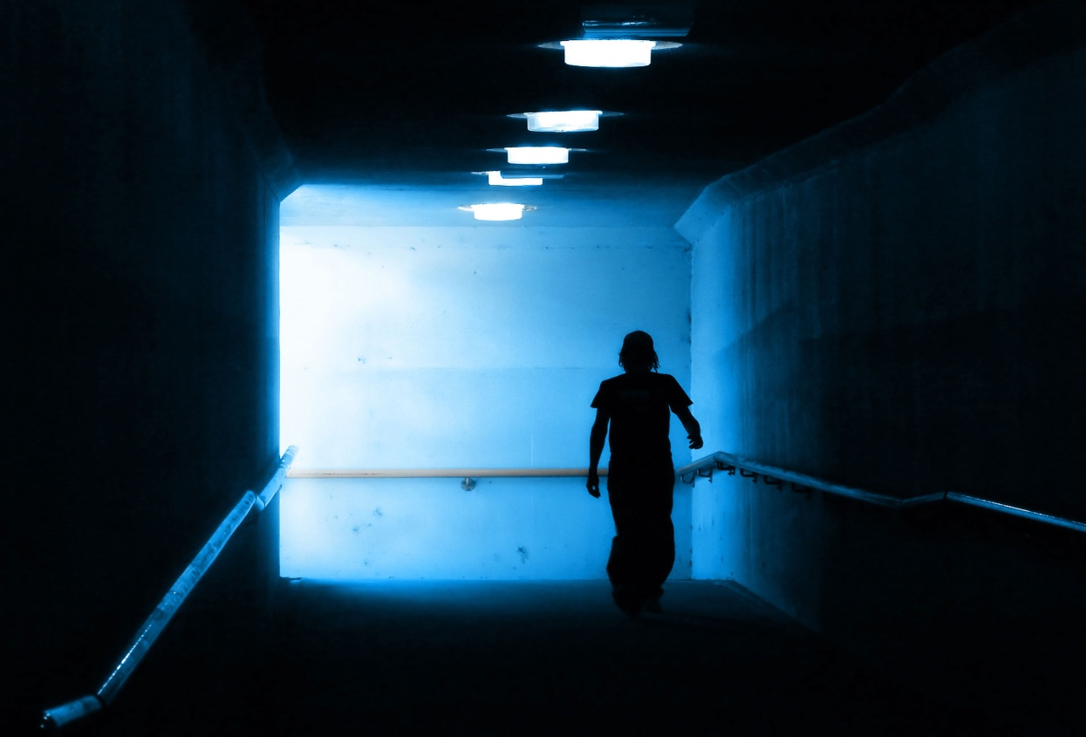
Uzak Kalmak
Bağımlılık yapıcı bir maddenin kullanılma
olasılığı olan ortamlardan uzak kalarak
kendinizi madde kullanımı ve bağımlılık
riskinin dışında tutabilirsiniz.

Slide 37
Uygun Kişiler
Riskli yer ya da ortamlarda bulunmak
zorunda kaldığınızda olumlu alışkanlıklara
sahip arkadaşlarınızla birlikte olarak
ortamın riskinden korunabilirsiniz.

Slide 38
Birlikte Tartışalım
Madde size ne verir?
Madde sizden ne alır?
Notes:
Eğiticiye Not: Katılımcılara yukarıdaki sorular sorulur ardından cevaplar alınır. Katılımcıların cevapları alınırken herhangi bir yorumda bulunulmaz. Tüm yanıtlarla ilgili tek tek geribildirim verilir.

Slide 39
Hayır Diyebilmek
Bağımlılık yapıcı maddelerle ilgili herhangi
bir teklif geldiğinde verebileceğiniz en
kısa ve net cevap Hayır! demektir.

Slide 40


Hayır Demek Neden Önemli?
“Hayır!” demek, güvenli davranışın bir göstergesidir. İstenmeyen
taleplere ve tekliflere karşı “Hayır!” demeye başladıkça kişinin hayatı üzerindeki kontrol duygusu ve kendine olan güveni artar.
“Hayır!” demeyi öğrenemeyen kişi, madde kullanan arkadaşının
madde teklifini de reddedemeyecek ve sonuçta bağımlılığın ilk
adımı olan deneme basamağıyla karşı karşıya kalacaktır.
40

Slide 41
Hayır Diyebiliyor musunuz?
Siz ne zaman ve nasıl “Hayır!” demeniz gerektiğini
düşünüyorsunuz? Örnek cümlelerimizi inceleyiniz
ve kendi “Hayır!” cümlelerinizi oluşturunuz.
Hayır, teşekkür ederim.
Hayır, bana göre değil.
Hayır dostum, sağ ol. Ben böyle iyiyim.
Hayır, eğer annem babam beni bu durumda görse
gerçekten çok üzülürdü.
Hayır, insanda yaptığı etkiyi sevmiyorum.
41

Slide 42
Hayır Diyebiliyor musunuz?
Siz ne zaman ve nasıl “Hayır!” demeniz gerektiğini
düşünüyorsunuz? Örnek cümlelerimizi inceleyiniz
ve kendi “Hayır!” cümlelerinizi oluşturunuz.
Hayır, sağlıklı kalmak için çabalıyorum.
Hayır, ben bir sporcuyum, böyle şeyler yapamam.
Hayır, teşekkürler, ben eve gitmeliyim.
Hayır, ben okula gidiyorum. Bunu riske atmak istemem.
Hayır, yapamam. Ben işin kolayına kaçamam.
42

Slide 43

Bağımlılık Tedavi Edilebilir
Kullanıcılar arasında “bu hastalığın tedavisi olmadığı” yolunda
bir kanı yerleşmiştir. Oysa uyuşturucu madde kullanan kişiler için
zor da olsa tedavi vardır.
Tedavi ilkelerini eksiksiz yerine getiren kişilerde
uyuşturucu maddeyi bırakma ve “temiz kalma davranışı”
sıklıkla görülmektedir.

Slide 44
Tekrar Kullanılmamalıdır
Bunun yanı sıra temiz kalma davranışını gösteren kişileri bekleyen en büyük risk,
tekrar madde kullanımına başlamaktır. Kişi bu maddeleri bıraktıktan sonra,
bir daha hiçbir zaman tekrar kullanmamalıdır. Bir kez kullanması, onun
eski günlerine dönmesine ve yıkıcı sonuçlar yaşamasına neden olabilir.

Slide 45
Tedavinin Başarısında İki Önemli Etmen
1. Kişinin tedavi olmayı istemesi:
Eğer kişi tedavi olmayı kendisi istemiyorsa kimse ona zorla bıraktırmayı başaramaz.
2. Kişinin maddeyi bırakmaya kendini hazır hissetmesi:
Kişi maddeyi bıraktığı zaman alışkanlıklarını ve yaşadığı ortamı değiştirmek zorunda
kalabilecektir. Kişinin tüm bunlara hazırlıklı olması gerekmektedir.
Tedavi sonrası kişinin doğru bir sosyal çevre oluşturması, aile ilişkilerini daha verimli
şekilde yaşaması ve yaşamının her karesini doğru etkinliklerle doldurması temiz
kalma davranışının devamlılığını olumlu yönde etkileyecektir.

Slide 46
TCK’da Madde Bağımlılığının Yeri
Uyuşturucu veya uyarıcı maddeleri ruhsatsız veya ruhsata aykırı olarak imal, ithal veya ihraç eden kişi, yirmi yıldan otuz yıla kadar hapis ile cezalandırılır.
Uyuşturucu veya uyarıcı maddeleri satan, satışa arz eden,
başkalarına veren, sevk eden, nakleden, depolayan, satın alan,
kabul eden, bulunduran kişi, on yıldan az olmamak üzere hapis ile cezalandırılır.
Kullanmak için uyuşturucu veya uyarıcı madde satın alan, kabul eden veya bulunduran ya da
uyuşturucu veya uyarıcı madde kullanan kişi, iki yıldan beş yıla kadar hapis cezası ile
cezalandırılır.

Slide 47

Notes:
Eğiticiye Not: Yeşilay Danışmanlık Merkezleri aynı zamanda bağımlı yakınlarına da psiko-sosyal destek vermektedir. Yakın çevrenizden ya da ailenizden biri varsa arayabilirsiniz.

Slide 48
uyuşturucu
özgürlüğün
sonu
teşekkür ederiz
Notes:
Bu sunu Yeşilay tarafından yetişkinlere ve anne babalara yönelik hazırlanmış aşağıdaki kitapçıktan yararlanılarak oluşturulmuştur:
Uyuşturucu Özgürlüğün Sonu, Yeşilay Bilim Kurulu, 2016, İstanbul, Yeşilay TBM Alan Kitaplığı Dizisi No: 10.

